Slide 1

AI错题本提分工具 教辅精准教学系统使用说明(教师版）
错题重做 提分捷径

Slide 2
教师操作使用说明
Part One

Slide 3
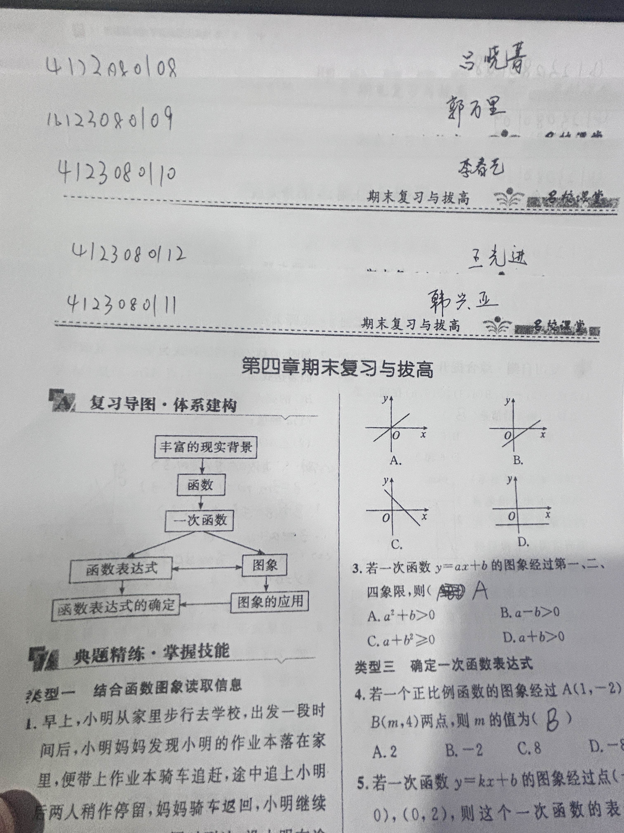
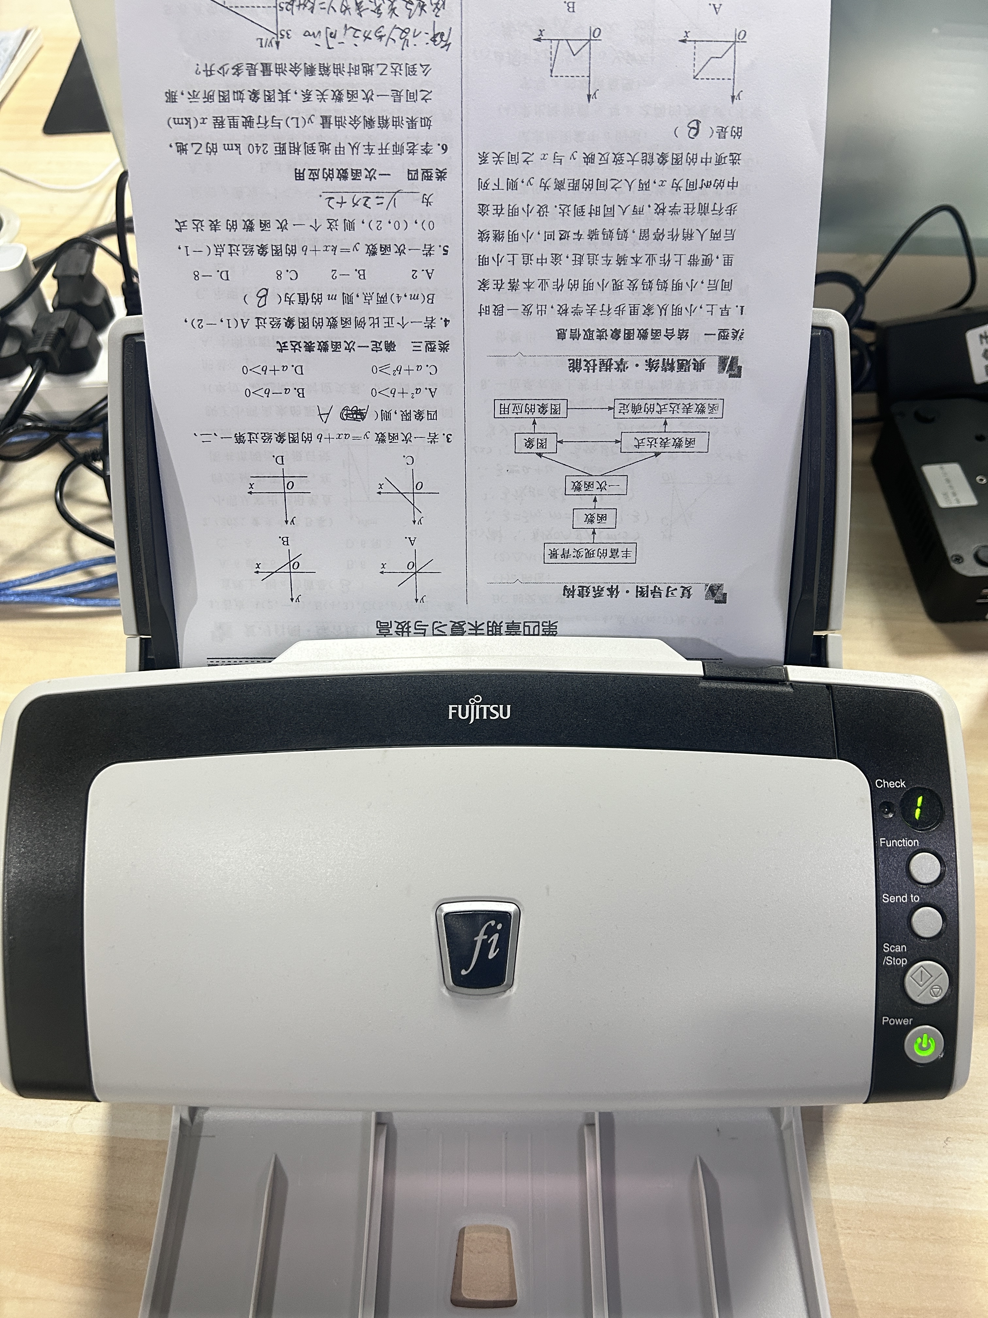

作业采集
作业采集要求：
1.学生每页教辅书作业左上角写学号，右上角写姓名。
2.采集时作业纸头朝下，趴着放。
错题重做 提分捷径

Slide 4
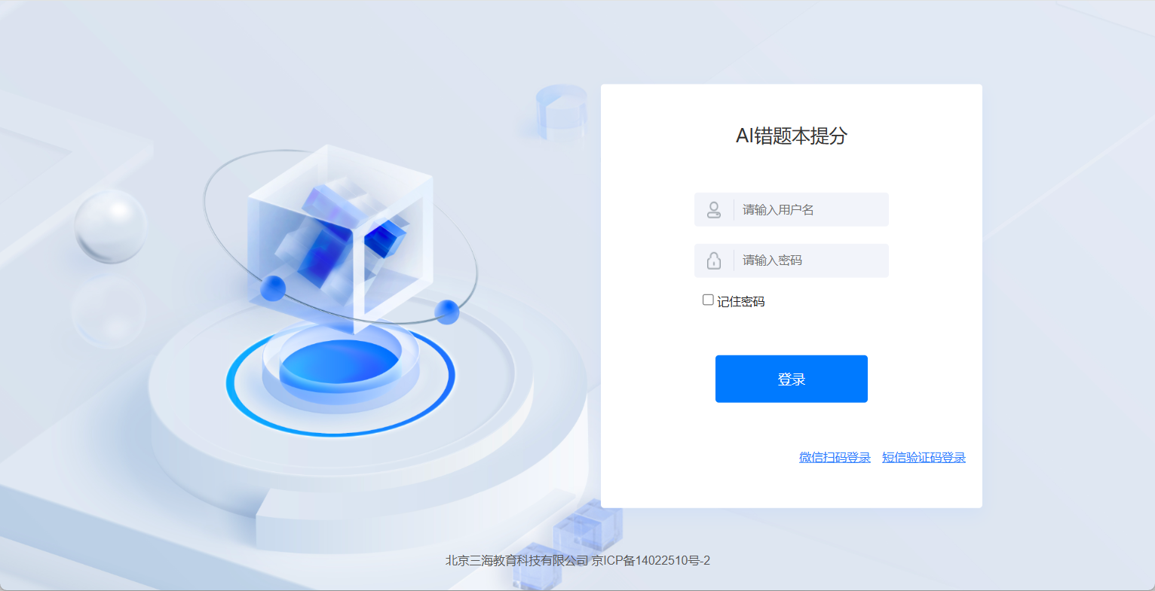
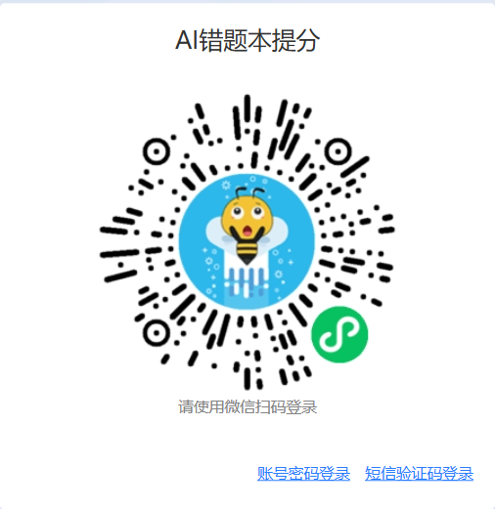
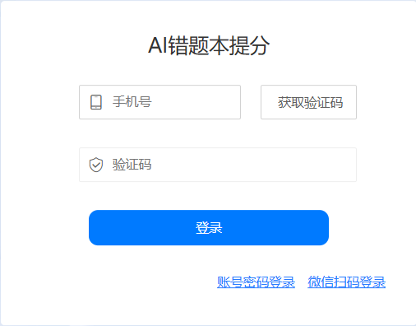
账号登录
AI错题本提分网址：https://ebp.banhai.com
老师可根据对应方式进行登录
1.账号密码
账号为手机号，初始密码为111111
2.微信扫码登录
使用微信扫码登录，直接绑定小程序，可以查看采集作业的详情。
3.短信验证码登录
错题重做 提分捷径

Slide 5
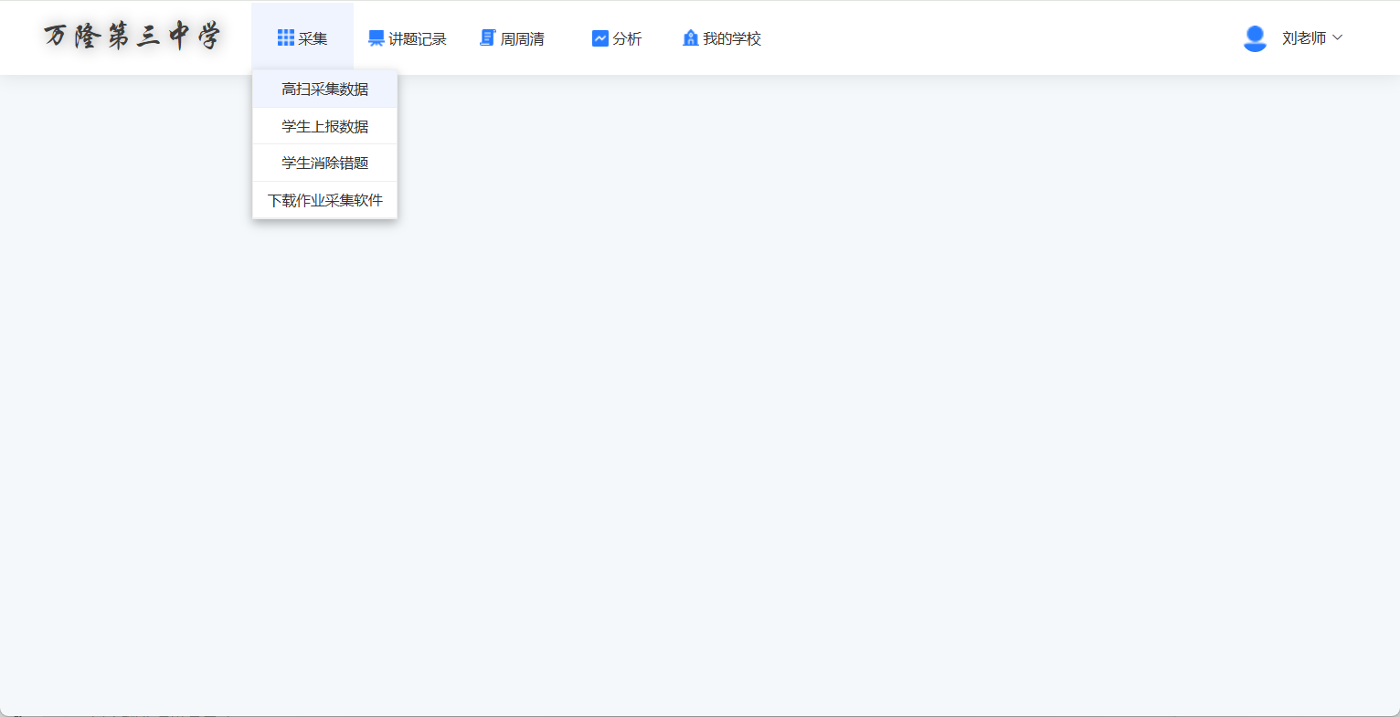
作业采集数据查看（教师PC端）
选择【采集】→【高扫采集数据】，进入作业采集列表，查看采集作业的详情。
错题重做 提分捷径

Slide 6
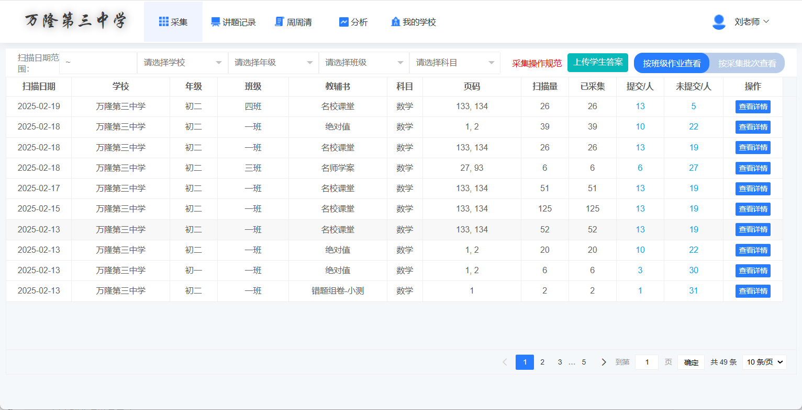
作业采集数据查看（教师PC端）
筛选条件
扫描仪采集完作业数据，老师可以查看班级作业采集详情。
一个班级50个学生，每个学生一张作业纸，扫描量：50*2页（正反面）=100
查看此次作业详情
错题重做 提分捷径

Slide 7
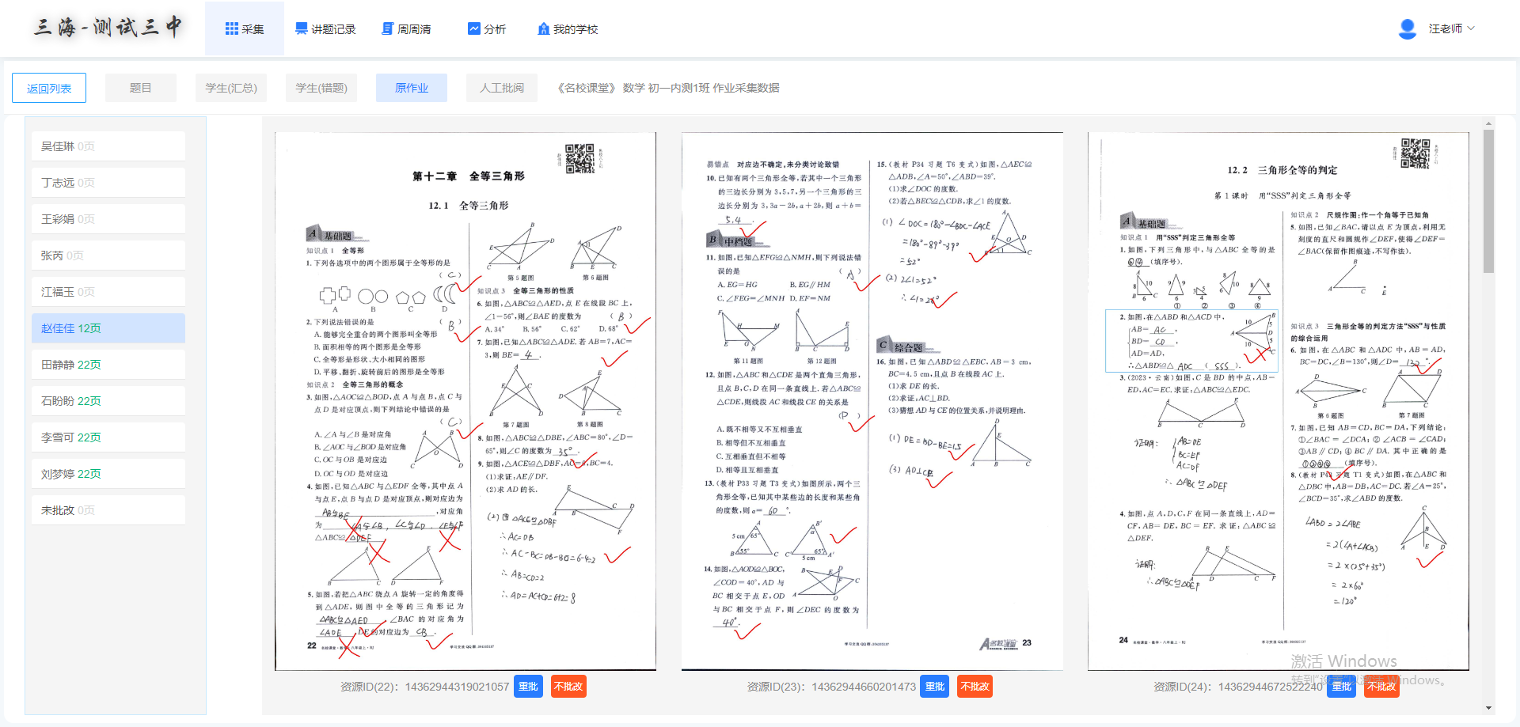
作业批改查看（教师PC端）
点击原作业
未交作业标记
采集作业完成后，学生提交作业的会有页数标记，无页数的代表没有提交作业。
作业采集后，AI老师智能批改，支持客观题、主观解答题、多问题智能批改，数学全题型智能批改，错题全自动采集，自动整理对应错题数据。
已交作业标记，点击可查看学生原作业完成情况以及批改情况
错题重做 提分捷径

Slide 8
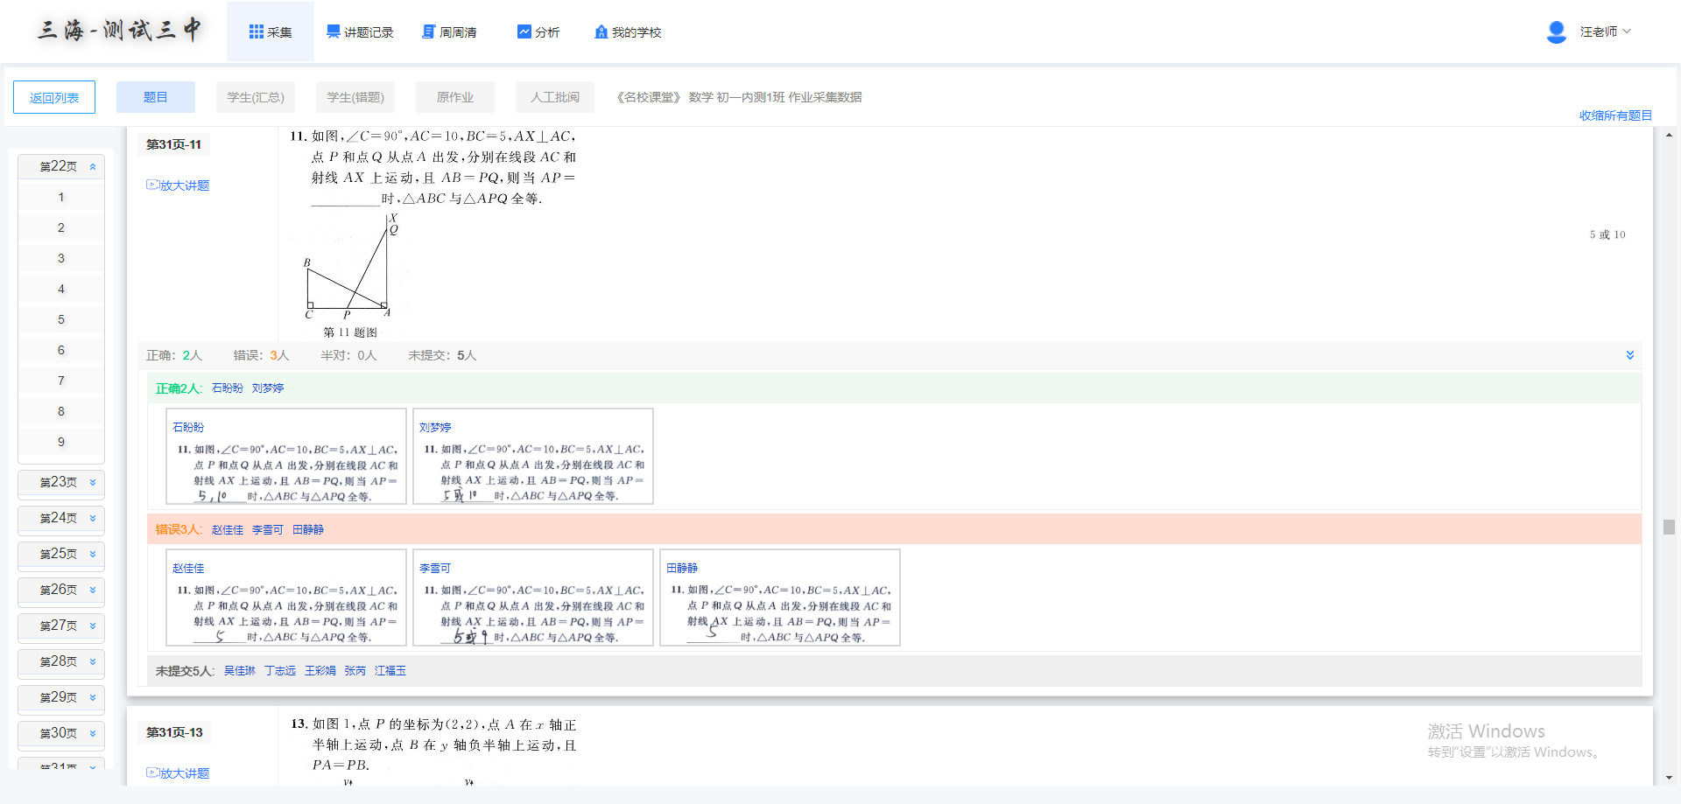
共性错题查看（教师PC端）
每次采集的作业按题目列表查看，方便老师课堂即时讲解。
题目对错人数即时统计
题目正确答案自动分类
题目错误答案自动分类
支持批改结果修订
提高老师工作效率，方便老师针对性讲解班级作业，精准教学。
点击可切换题目
点击可展开学生答案列表，查看学生作答情况
点击答案图片可放大
错题重做 提分捷径

Slide 9
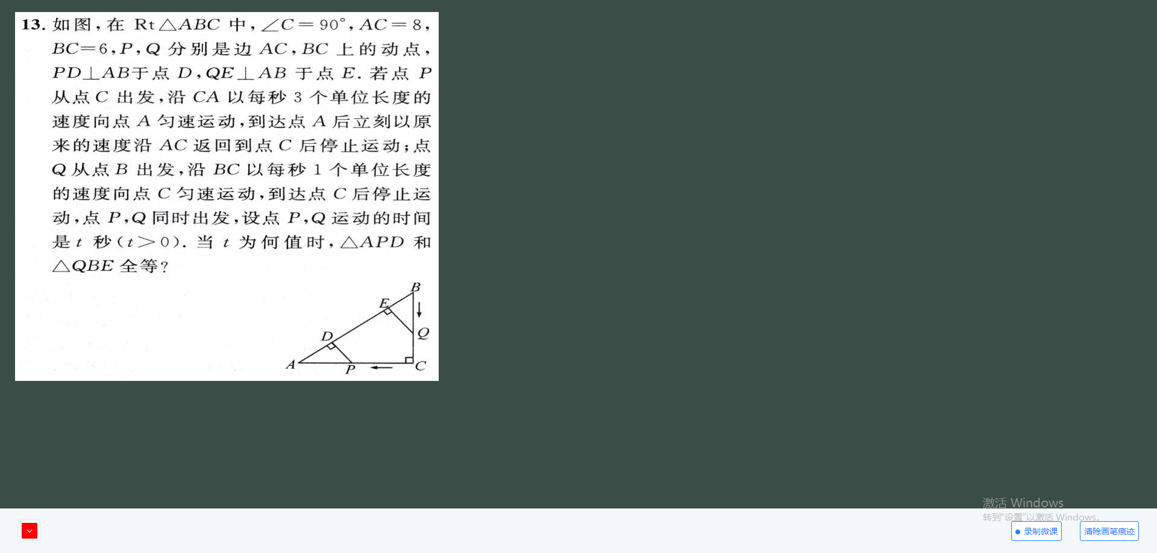
错题微课录制（教师PC端）
点击【放大讲题】进入微课录制(如右图)
画笔痕迹清除
画笔颜色更改
微课开始录制和结束录制按钮
提供录制微课功能，可对典型题及错题进行讲解录制视频
后期可下载视频进行使用
错题重做 提分捷径

Slide 10
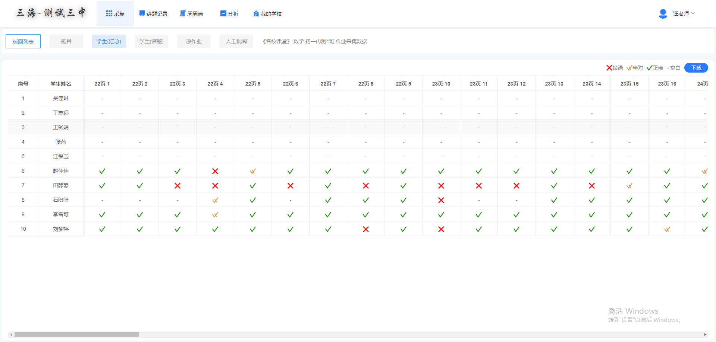
学生对错情况汇总（教师PC端）
点击学生汇总
班级学生此次作业对错数据情况一览
支持下载表格统计
错题重做 提分捷径

Slide 11
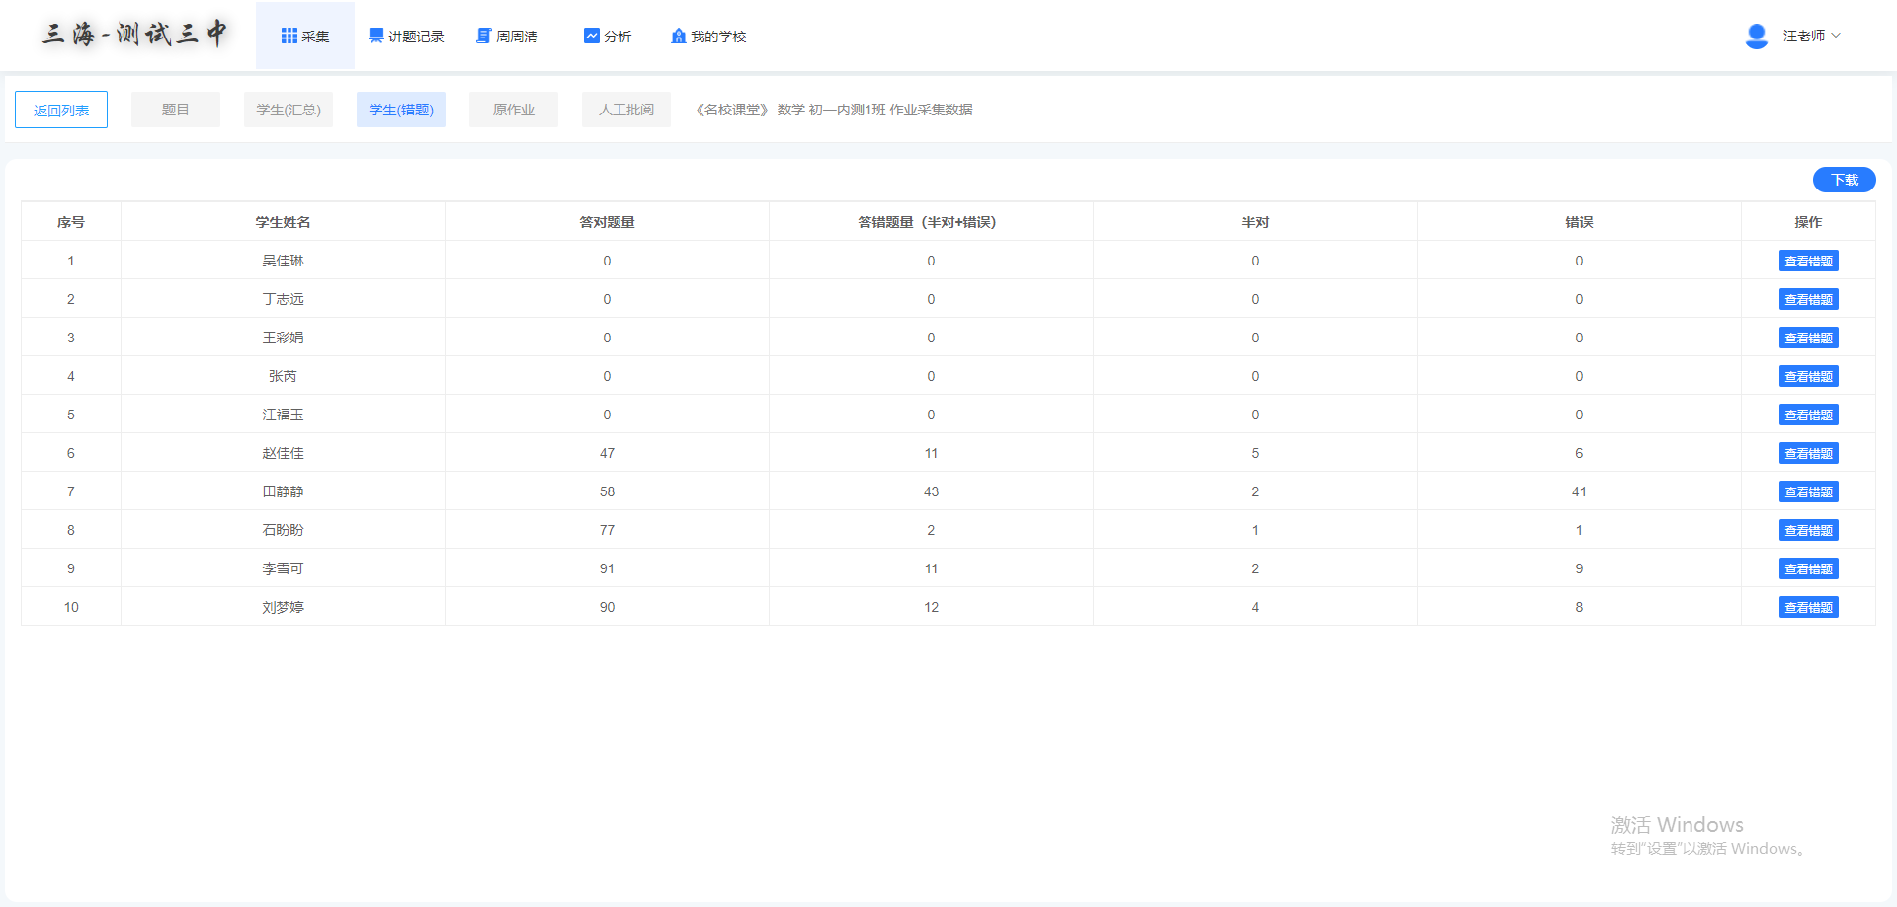
学生错题数据（教师PC端）
班级学生此次作业错题数据情况，快速了解学生对此章节作业掌握情况
可以查看学生详细错题，了解学生薄弱知识点，老师可以针对性调整教学进度
点击学生（错题）
点击可查看学生错题详情
错题重做 提分捷径

Slide 12
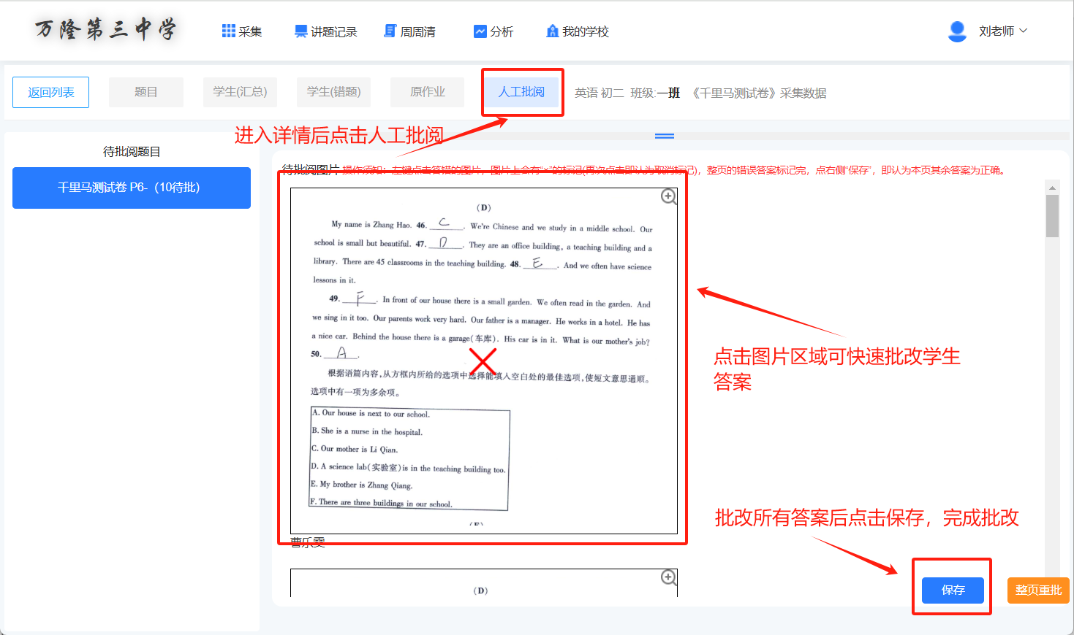
人工批阅（教师PC端）
查看某一次作业，如果遇到系统不能批改的题型，比如其他科目主观题，系统提供网阅功能，按照题目切分学生作答，老师按题目选出错误答案即可。
错题重做 提分捷径

Slide 13
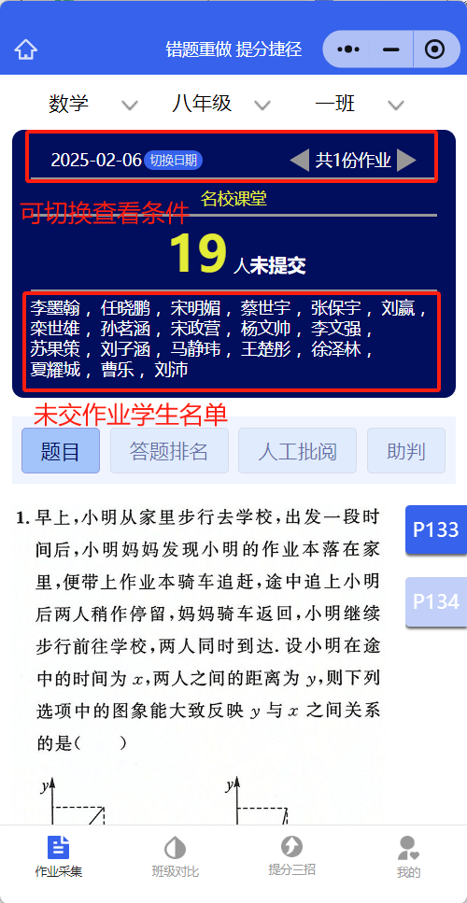
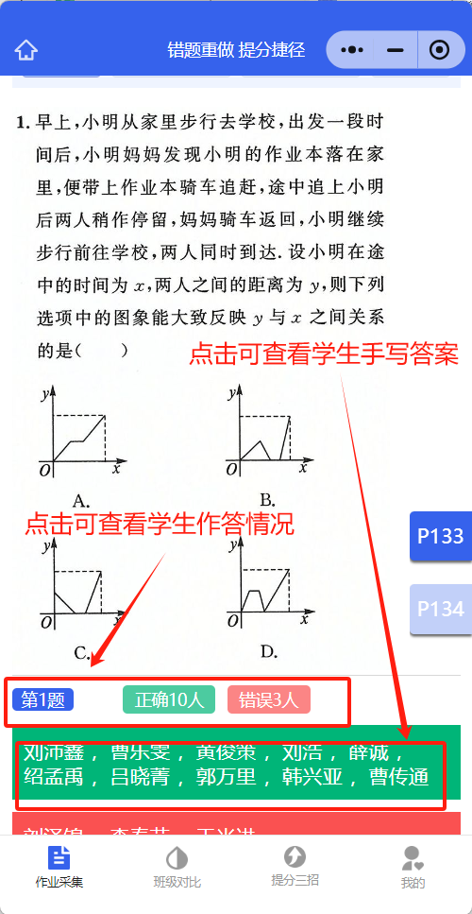
作业采集数据查看（教师小程序端）
按题目查看班级学生作业：
班级学生此次作业错题数据情况，快速了解学生对此章节作业掌握情况
可以查看学生详细错题，了解学生薄弱知识点，老师可以针对性调整教学进度
错题重做 提分捷径

Slide 14
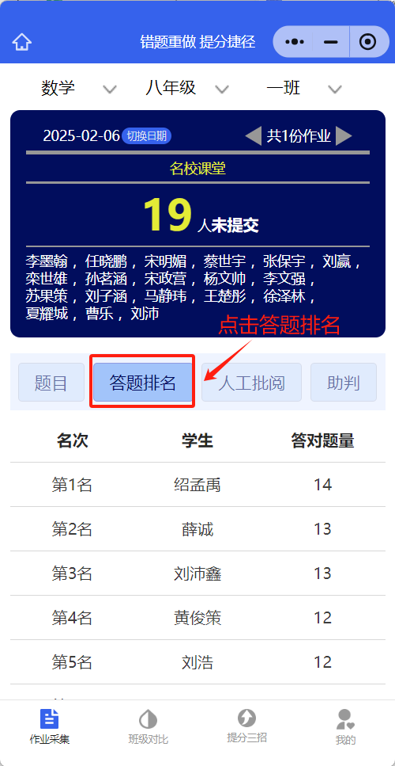
答题排名（教师小程序端）
查看学生答题排名：
查看当前选中作业的学生答题排名情况；
错题重做 提分捷径

Slide 15
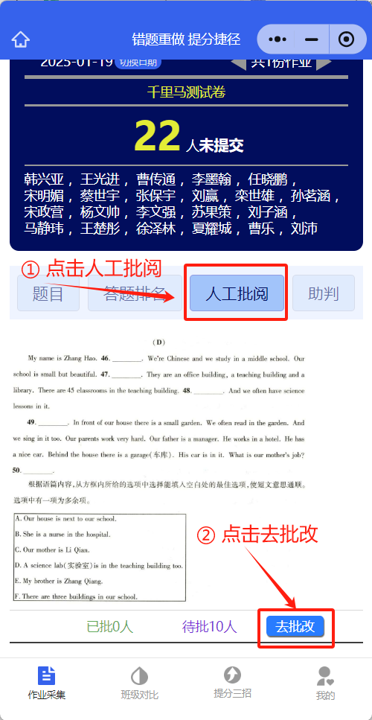
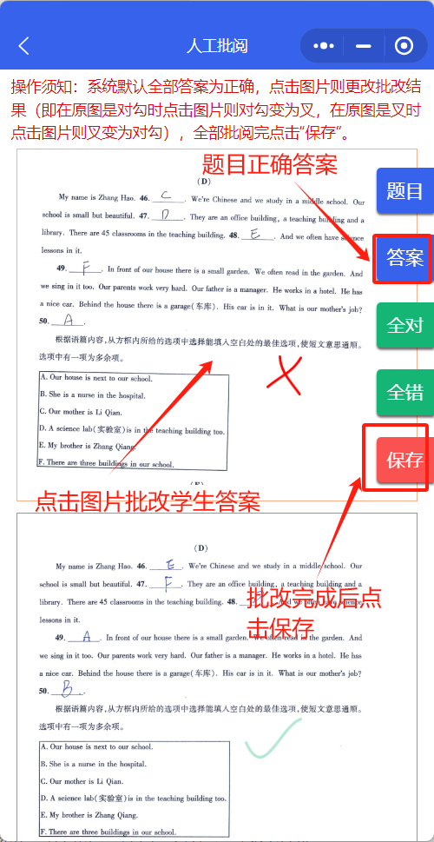
人工批阅（教师小程序端）
支持老师在手机端人工批阅系统不可批
改题目；
错题重做 提分捷径

Slide 16
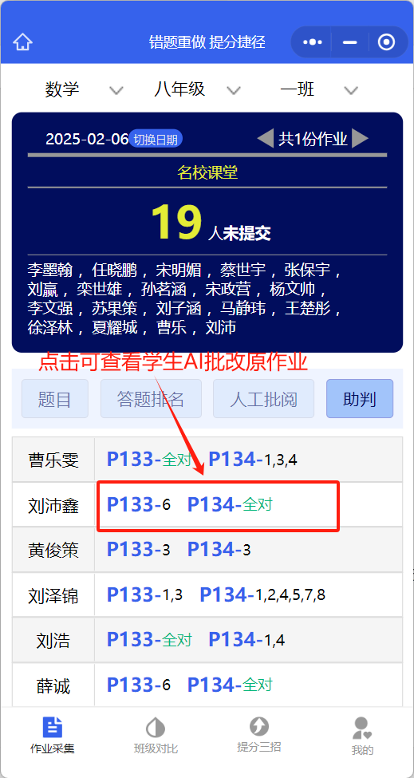
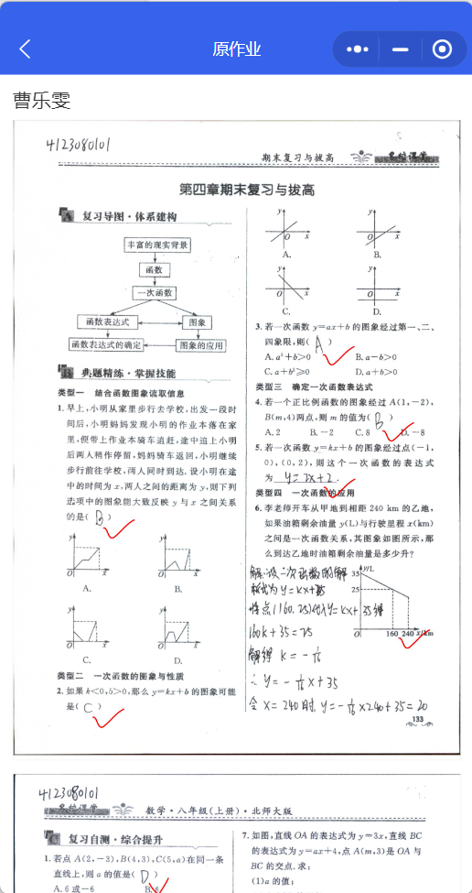
助判（教师小程序端）
根据学生提交作业的顺序，展示错题题号，协助老师在纸质作业上留痕。
错题重做 提分捷径

Slide 17
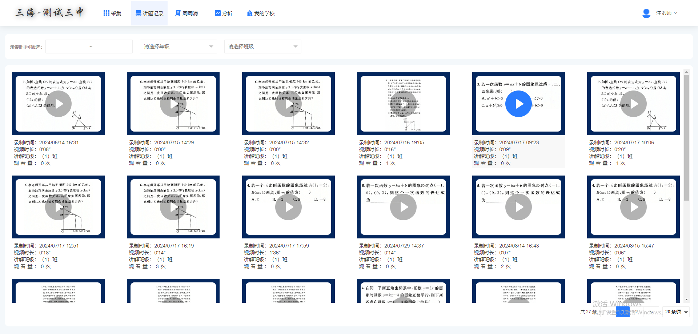
微课讲解记录
错题录制微课记录，教师可重复观看及下载
错题重做 提分捷径

Slide 18
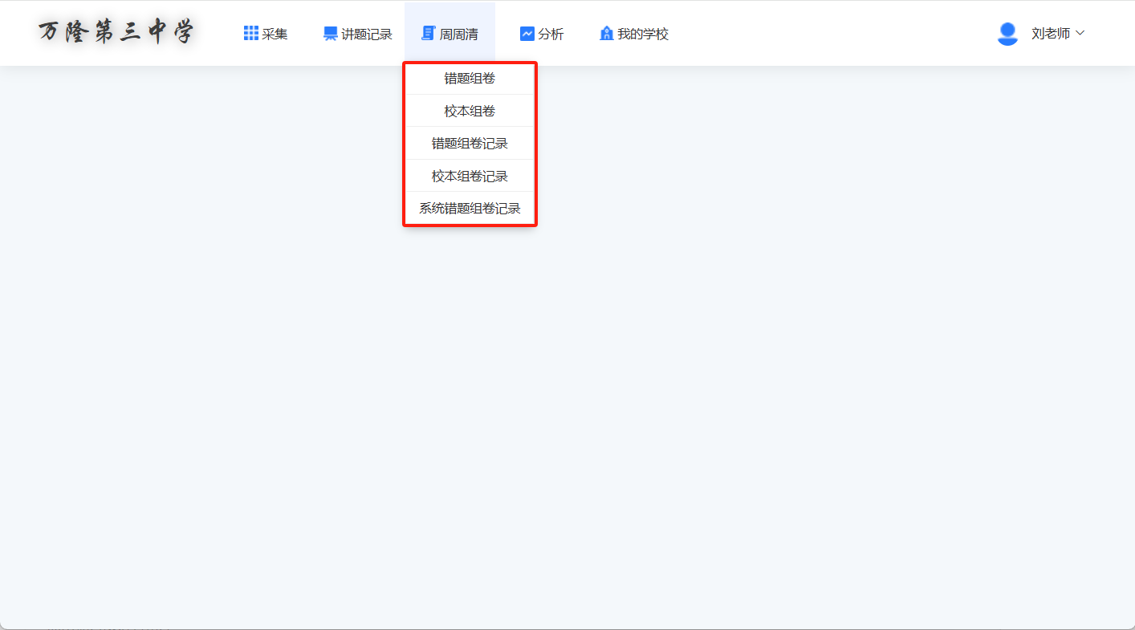
周周清
老师可以在系统上定制专属的智慧作业内容，选出合适的题一键形成班本/校本作业。
老师可以在系统上对所有错题进行组卷，生成可反扫采集的班级共性错题作业（PDF格式），单元复习、期中期末复习时，可有针对性进行错题重做。
错题重做，学生快速提分
错题重做 提分捷径

Slide 19
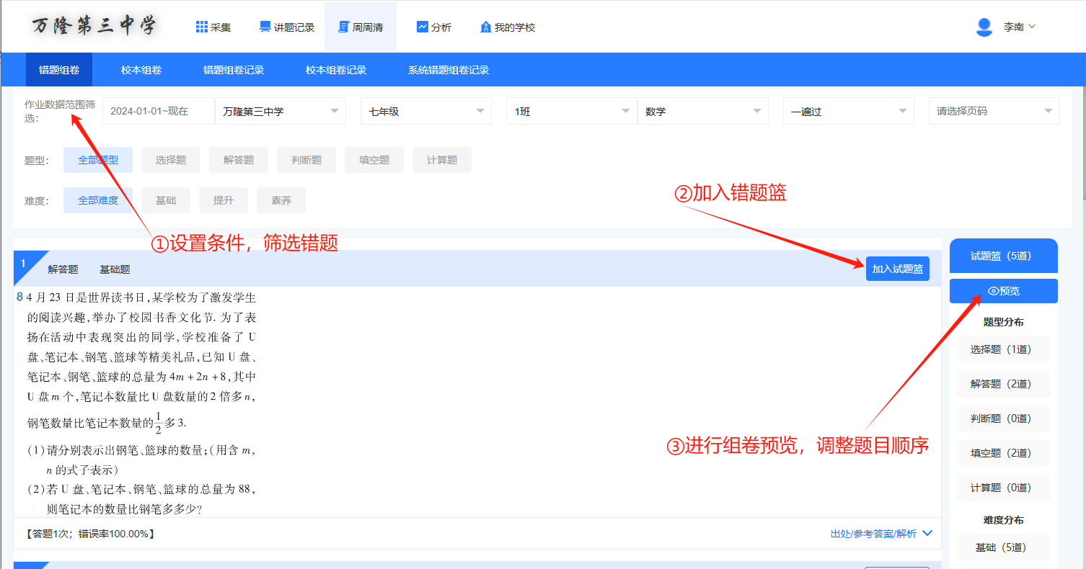
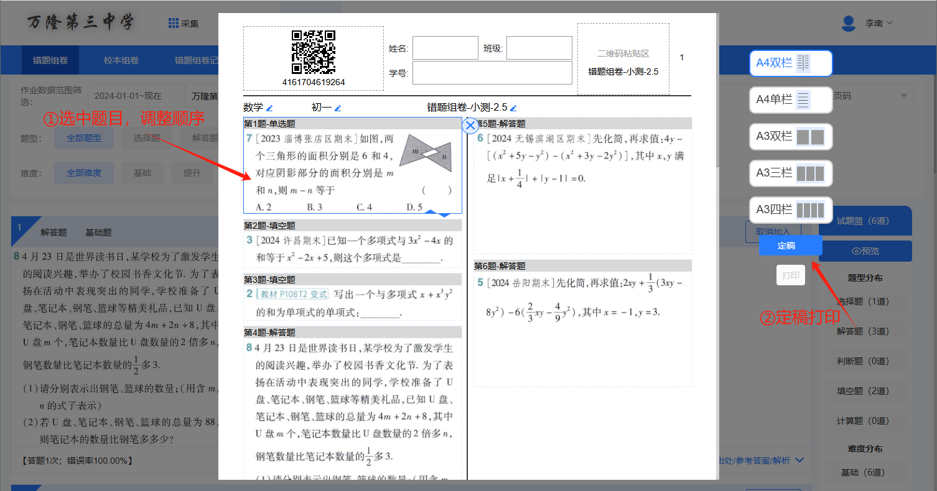
错题组卷
将错题加入试题篮，进行组卷，支持题型查看
也可对组卷进行预览，如右图
在错题组卷记录可进行组卷查看，支持pdf下载，支持在线打印。
错题重做 提分捷径

Slide 20
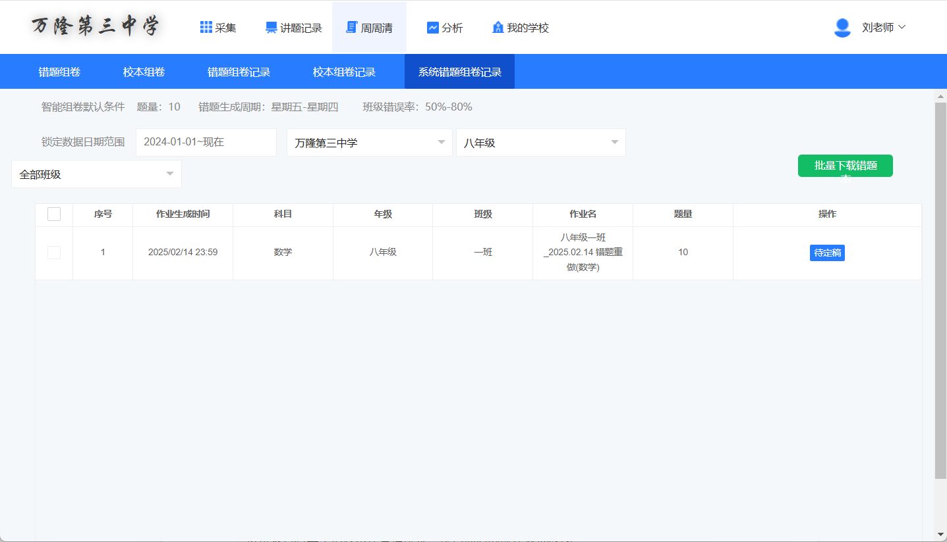
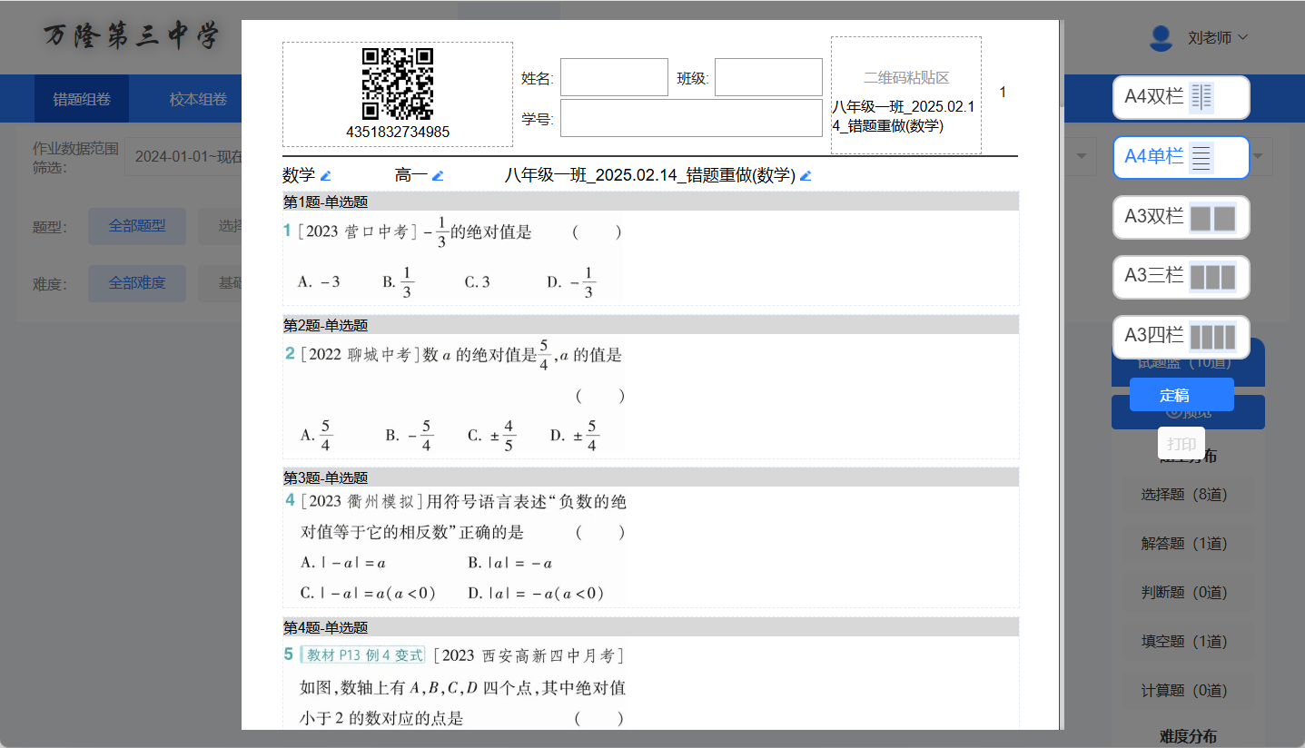
系统错题组卷记录
查看错题组卷详情
系统以班级为单位每周五定时生成班级共性错题组卷。班级共性错题作业系统生成后可人工编辑调整、支持下载作业PDF格式文件、学生做完后可二次采集。
生成规则：一周内班级错误率：50%-80
错题重做 提分捷径

Slide 21
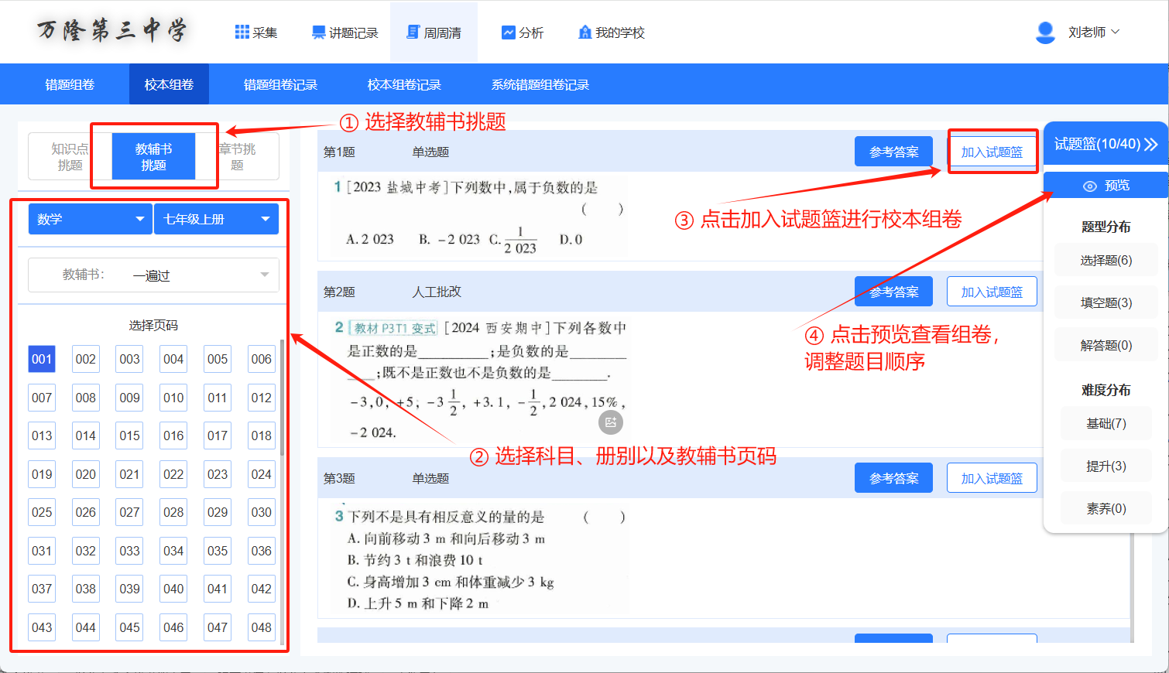
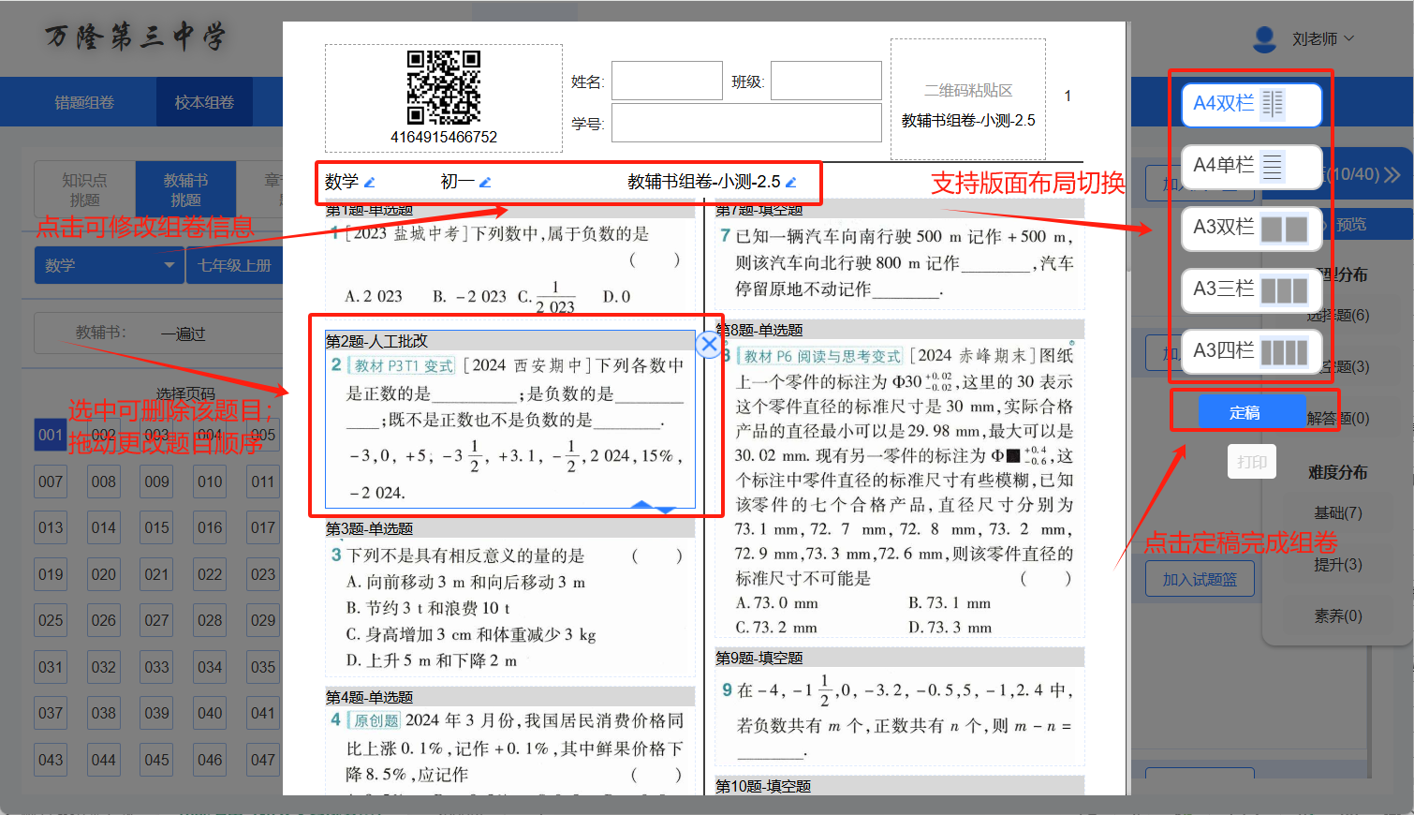
校本组卷（教辅书挑题）
按照学校添加的教辅书范围，选择教辅书题目加入试题篮，进行组卷，支持教辅书选择
也可对组卷进行预览，如右图，支持分栏布局，定稿功能
在校本组卷记录可进行组卷查看，支持pdf下载，支持在线打印
错题重做 提分捷径

Slide 22
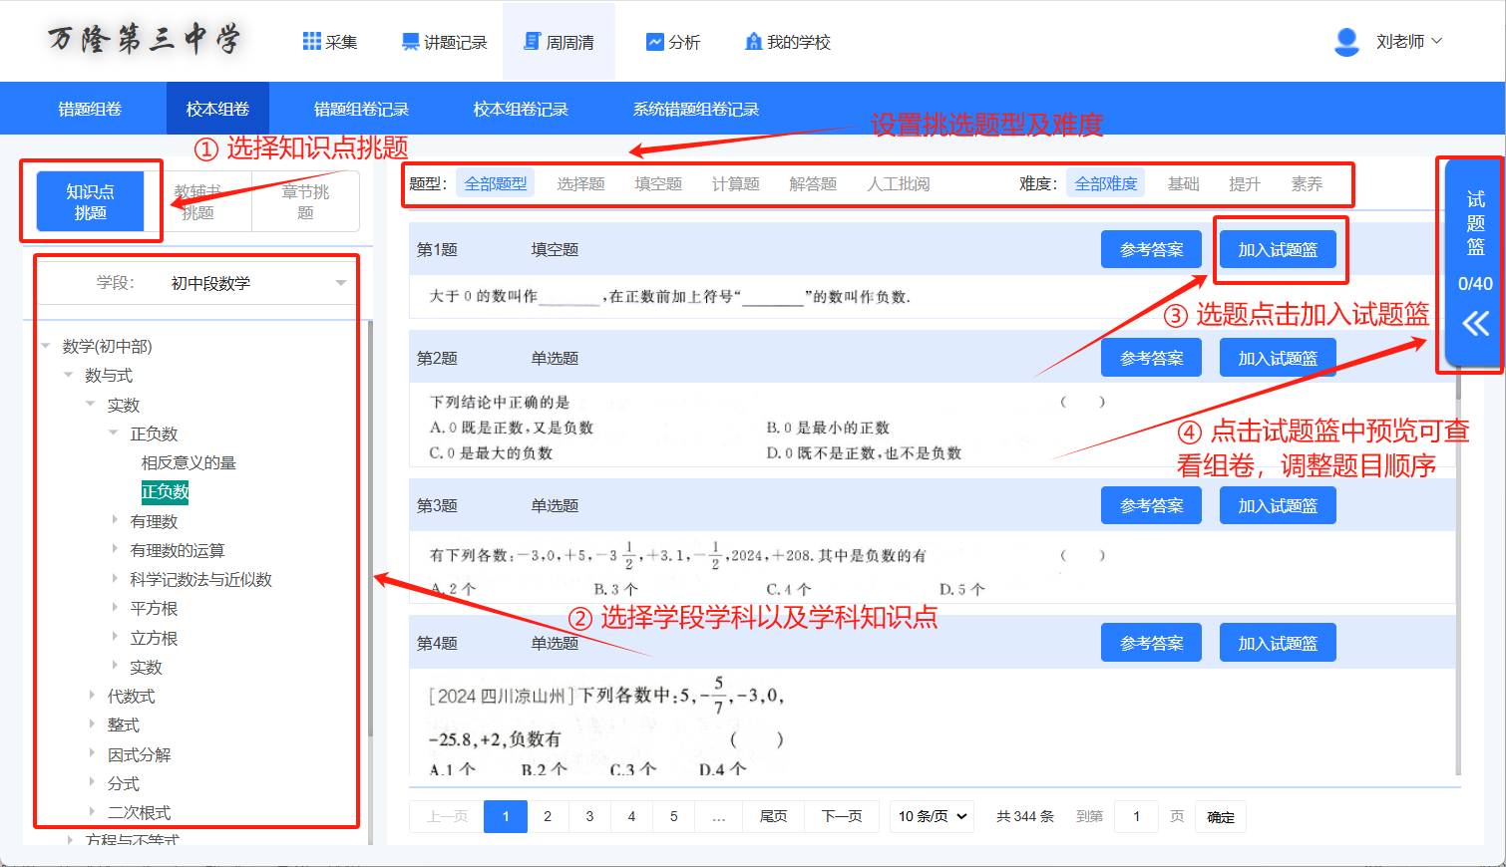
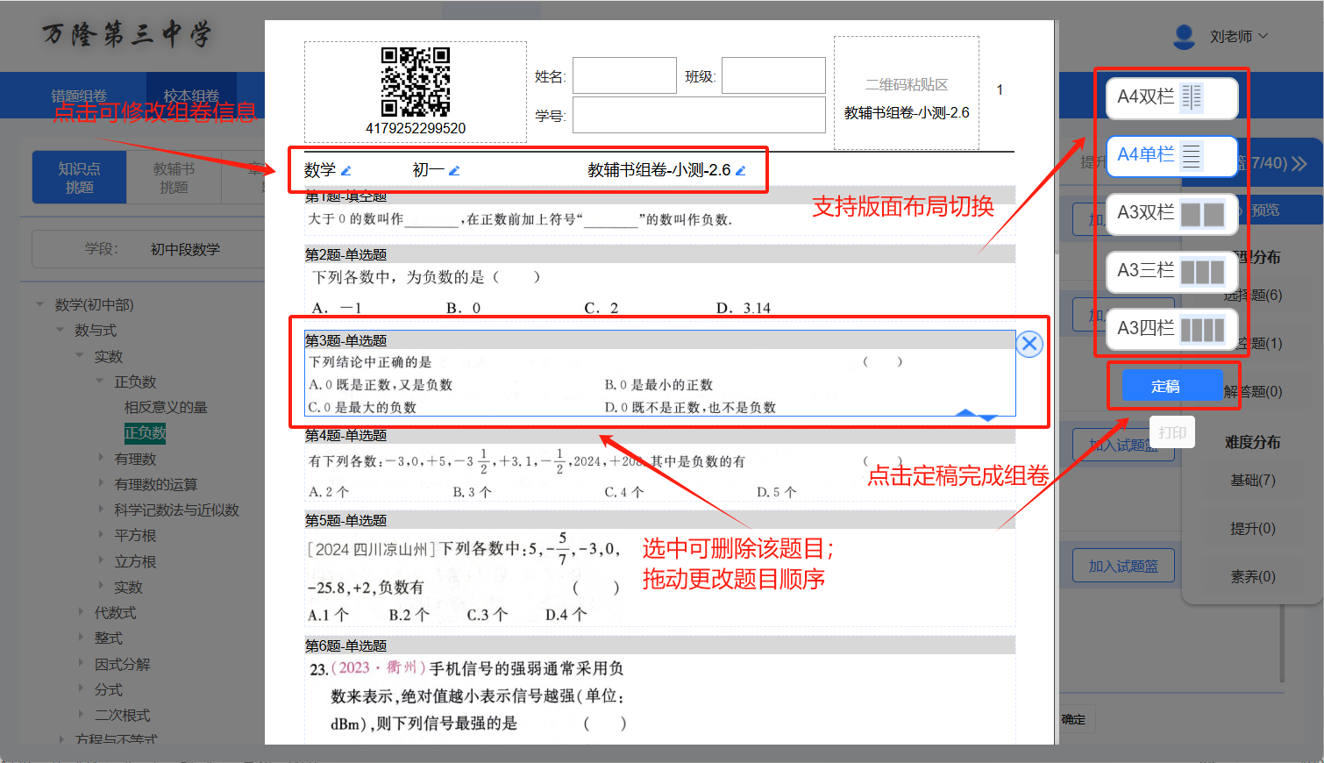
校本组卷（知识点挑题）
按照学校添加的教辅书范围，通过知识点列表筛选题目组卷，选题组卷后生成校本作业
也可对组卷进行预览，如右图，支持分栏布局，定稿功能
在校本组卷记录可进行组卷查看，支持pdf下载，支持在线打印
错题重做 提分捷径

Slide 23
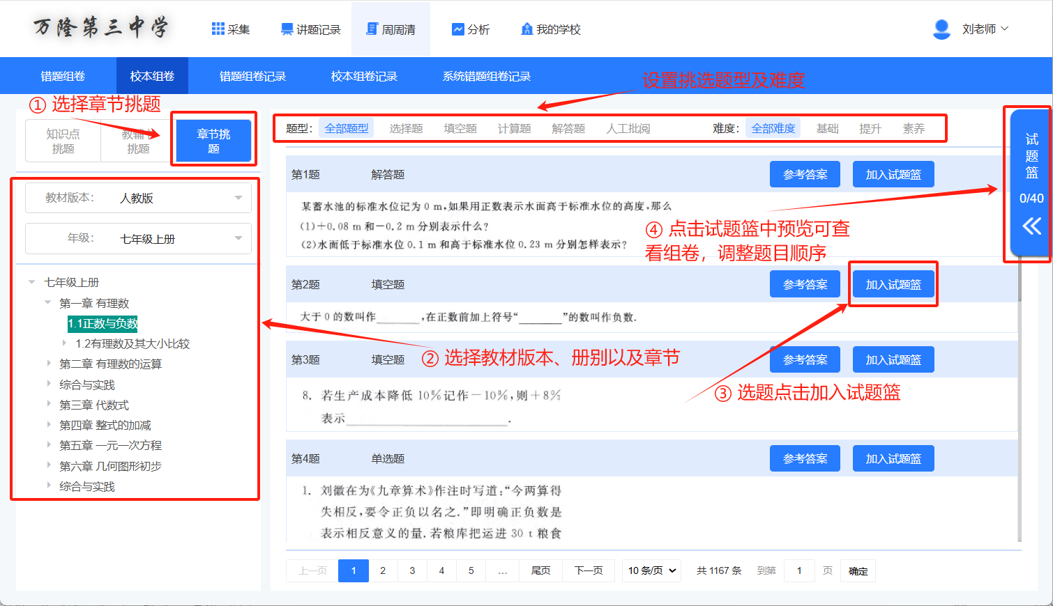
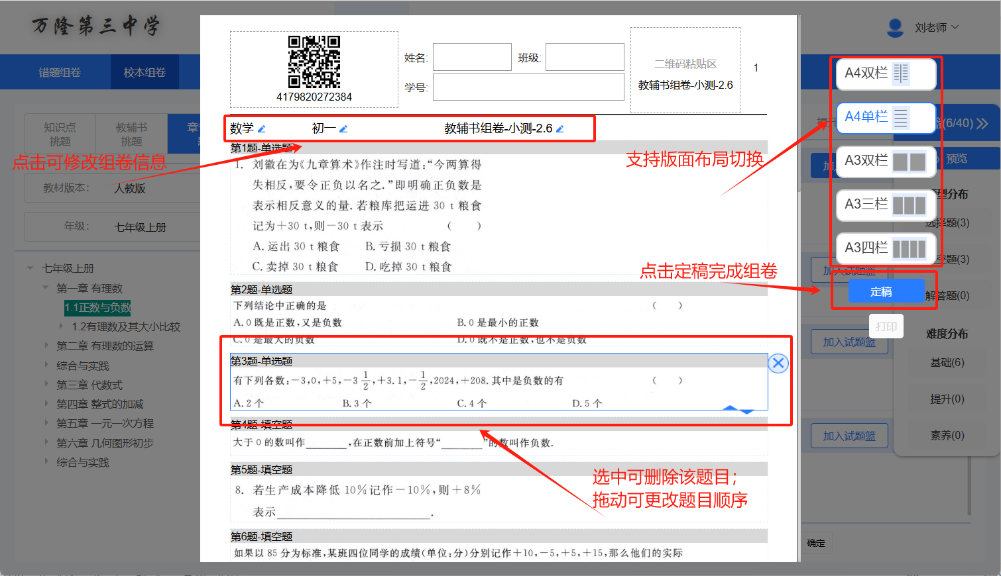
校本组卷（章节挑题）
按照学校添加的教辅书范围，通过章节列表筛选题目组卷，选题组卷后生成校本作业
也可对组卷进行预览，如右图，支持分栏布局，定稿功能
在校本组卷记录可进行组卷查看，支持pdf下载，支持在线打印
错题重做 提分捷径

Slide 24
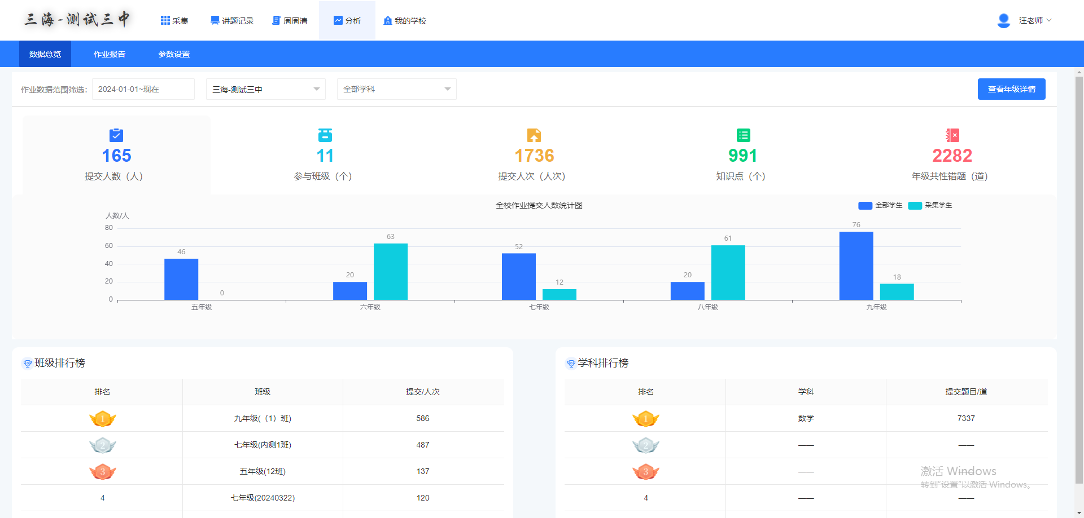
数据分析一览表
各年级详细情况
学校整体数据情况总览，利用图表可直观展示出整体数据情况对比，有助于教学学情分析，可以对我们的教学计划及时调整，数字化赋能教学。
查看各年级各学科详细数据，支持按条件筛选查看，可以及时了解各年级各科目学生的一个学习情况，通过教学数据对老师进行评优评先，或对老师进行教学帮扶。
错题重做 提分捷径

Slide 25
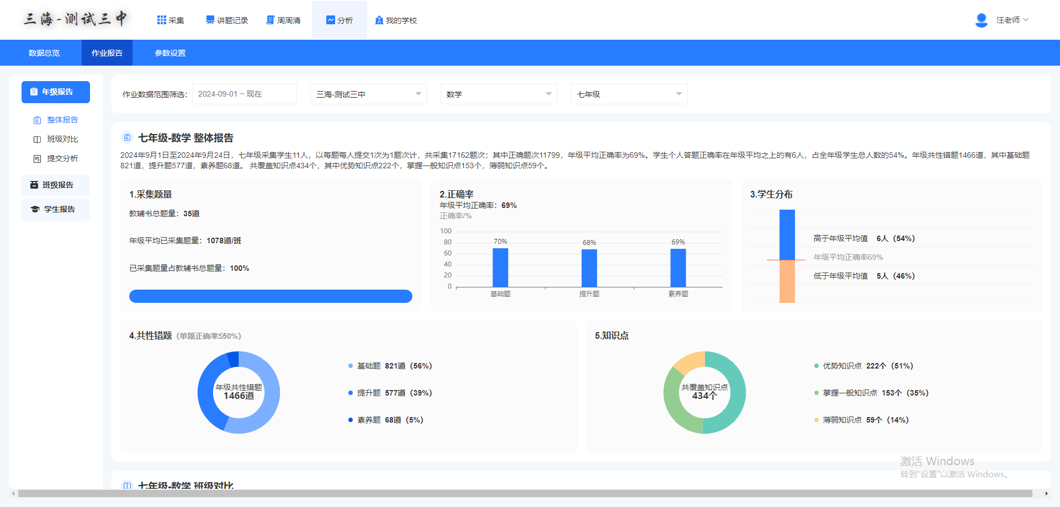
作业报告
提供年级报告、班级报告查看，学校整体数据分析方便老师及领导书写报告时数据来源支撑。
学生报告数据查看，对每个学生的整体学习情况具体分析，方便老师及时了解班级学习情况，针对性教学。
点击作业报告
错题重做 提分捷径

Slide 26
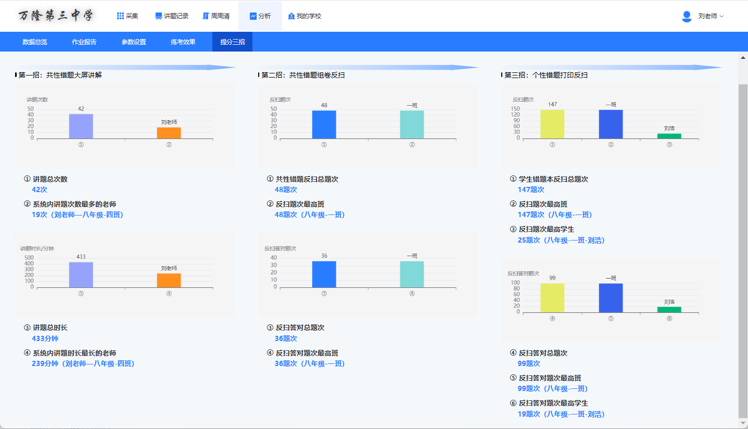
提分三招
1、共性错题大屏讲解：统计全校讲题时长和次数，展示优秀教师的使用数据。
2、共性错题组卷反扫：统计全校反扫题次和答对题次，展示优秀班级的使用数据。
3、个性错题打印反扫：统计全校反扫题次和答对题次，展示优秀班级及学生的使用数据。
错题重做 提分捷径

Slide 27
行业唯一可落地精准教学方案
全题型自动采集错题数据
班级共性错题即时讲解
学生个性错题便捷打印
错题重做 提分捷径

